Slide 1


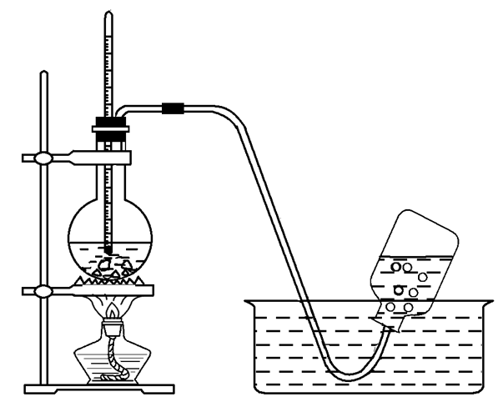
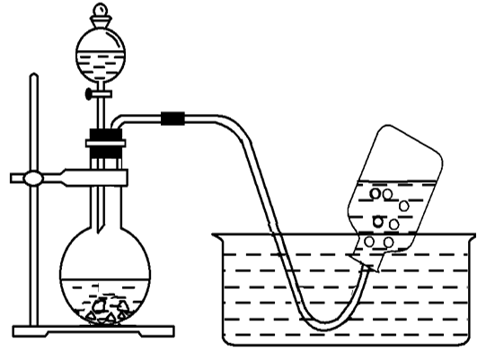
乙烯、乙炔的实验室制法
 | 乙 烯 | 乙 炔
试剂
原理
反 应 装 置
收集
乙醇、浓硫酸
电石、饱和食盐水
CH₃CH₂OH CH₂＝CH₂↑+H₂O
CaC₂+2H₂O→Ca(OH)₂+CH≡CH↑
排水集气法
排水集气法

Slide 2
 | 乙 烯 | 乙 炔
净 化
实 验 注 意 事 项
因乙醇被碳化,碳与浓硫酸反应,乙烯中会混
有CO₂、SO₂等杂质,可用盛有NaOH溶液的洗气
瓶将杂质除去
因电石中含有杂质,与水的反应会生成H₂S,可用硫酸铜溶液将其除去
①因反应放热且电石易变
成粉末,所以不能使用启普
发生器或其简易装置
②为了得到比较平缓的乙
炔气流,用饱和食盐水代
替水；
③因反应太剧烈,用分液漏
斗控制滴液速度从而控制
反应速率
①乙醇与浓硫酸的体积比为1∶3
②乙醇与浓硫酸混合方法:先在容器中加入
乙醇,再沿器壁慢慢加入浓硫酸,边加边搅
拌冷却
③温度计的水银球应插入反应混合液的液面
下
④应在混合液中加几片碎瓷片防止暴沸
⑤应使温度迅速升至170 ℃

